Slide 1
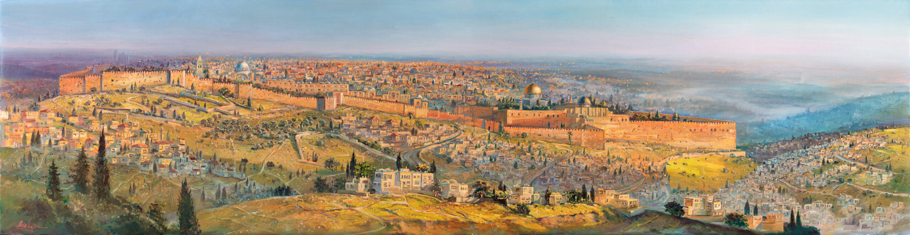
Sion, het middelpunt van de aarde

Slide 2
Jes.2:2-4: Het zal in het laatste der dagen geschieden dat de berg van het huis van de HEERE vast zal staan als de hoogste van de bergen, en dat hij verheven zal worden boven de heuvels, en dat alle heidenvolken ernaartoe zullen stromen. Vele volken zullen gaan en zeggen: Kom, laten wij opgaan naar de berg van de HEERE, naar het huis van de God van Jakob; dan zal Hij ons onderwijzen aangaande Zijn wegen, en zullen wij Zijn paden bewandelen. Want uit Sion zal de wet uitgaan, en het woord van de HEERE uit Jeruzalem. Hij zal oordelen tussen de heidenvolken en veel volken vonnissen. En zij zullen hun zwaarden omsmeden tot ploegscharen en hun speren tot snoeimessen. Geen volk zal tegen een ander volk het zwaard opheffen. Oorlog voeren zullen zij niet meer leren.

Slide 3
Micha 4:1-3: Het zal echter in het laatste der dagen geschieden dat de berg van het huis van de HEERE vast zal staan als de hoogste van de bergen, en dat hij verheven zal worden boven de heuvels, en dat de volken ernaartoe zullen stromen. Vele heidenvolken zullen op weg gaan en zeggen: Kom, laten wij opgaan naar de berg van de HEERE, naar het huis van de God van Jakob; dan zal Hij ons onderwijzen aangaande Zijn wegen, en zullen wij Zijn paden bewandelen. Want uit Sion zal de wet uitgaan en het woord van de HEERE uit Jeruzalem. Hij zal oordelen tussen vele volken en machtige heidenvolken vonnissen, tot ver weg. Zij zullen hun zwaarden omsmeden tot ploegscharen en hun speren tot snoeimessen. Geen volk zal tegen een ander volk het zwaard opheffen. Oorlog voeren zullen zij niet meer leren.

Slide 4
Micha 4:1: Het zal echter in het laatste der dagen geschieden dat de berg van het huis van de HEERE vast zal staan als de hoogste van de bergen, en dat hij verheven zal worden boven de heuvels, en dat de volken ernaartoe zullen stromen.
Laatste der dagen = Koninkrijk, tijd dat Yeshua regeert vanuit Jeruzalem
Ps.48:3: .. de stad van de grote Koning (Mat.5:35)

Slide 5
Micha 4:1: Het zal echter in het laatste der dagen geschieden dat de berg van het huis van de HEERE vast zal staan als de hoogste van de bergen, en dat hij verheven zal worden boven de heuvels, en dat de volken ernaartoe zullen stromen.
Micha 4:7b: … en de HEERE zal over hen Koning zijn op de berg Sion, van nu aan tot in eeuwigheid.
De berg Sion = de tempelberg = de plek waar God graag wil wonen!

Slide 6
Moria > Abraham + Isaak (Gen.22)
Deut.12:5: Maar naar de plaats die de HEERE, uw God, uit al uw stammen zal uitkiezen om Zijn Naam daar te vestigen, naar Zijn woning moet u vragen en daarheen komen.
Dorsvloer van Arauna / plek van de tempel (2 Kron.3:1, Ezra 1:2)

Slide 7
Psalm 132:13:
Want YHWH heeft Sion verkozen, Hij heeft het begeerd tot Zijn woongebied.
Zach.8:3:
Zo zegt de HEERE: Ik ben naar Sion teruggekeerd en Ik zal midden in Jeruzalem wonen. Jeruzalem zal ‘stad van de waarheid’ genoemd worden, de berg van de HEERE van de legermachten ‘de heilige berg’.

Slide 8
Micha 4:1: Het zal echter in het laatste der dagen geschieden dat de berg van het huis van de HEERE vast zal staan als de hoogste van de bergen, en dat hij verheven zal worden boven de heuvels, en dat de volken ernaartoe zullen stromen.
Rosh he’harim = “hoofd van de bergen”
Deze berg wordt het middelpunt van de wereld, het geestelijke centrum!

Slide 9
Micha 4:1: Het zal echter in het laatste der dagen geschieden dat de berg van het huis van de HEERE vast zal staan als de hoogste van de bergen, en dat hij verheven zal worden boven de heuvels, en dat de volken ernaartoe zullen stromen.
Ps.125:2:
Rondom Jeruzalem zijn bergen, zo is de HEERE rondom Zijn volk, van nu aan tot in eeuwigheid.

Slide 10
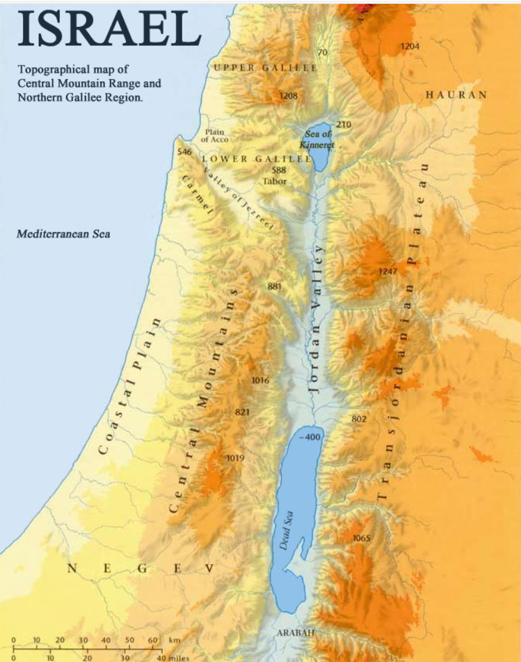
Micha 4:1

Slide 11
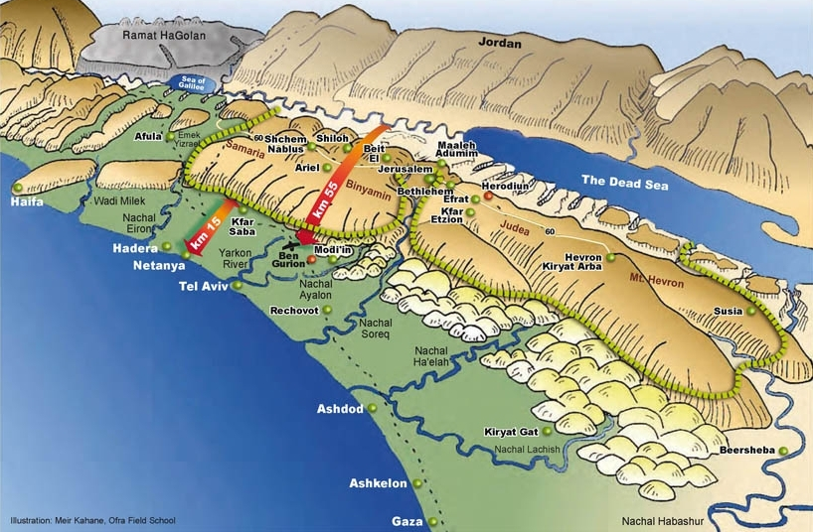
Micha 4:1

Slide 12
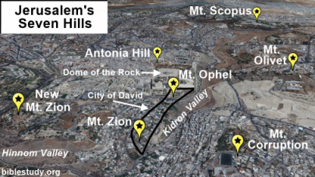
Micha 4:1

Slide 13
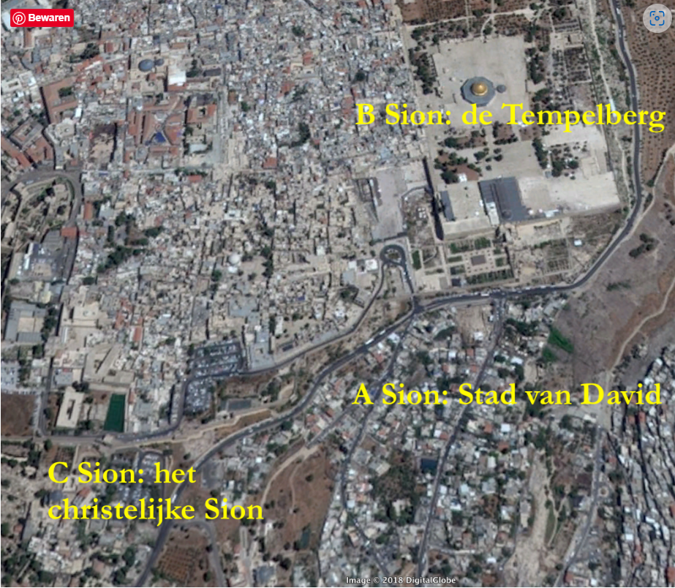
Micha 4:1

Slide 14
Zach.14:9-10:
De HEERE zal Koning worden over heel de aarde. Op die dag zal de HEERE de Enige zijn en Zijn naam de enige. Heel het land zal als de Vlakte worden, van Geba tot Rimmon, ten zuiden van Jeruzalem. Maar Jeruzalem zal verheven worden en op zijn plaats bewoond blijven, van de poort van Benjamin af tot de plaats van de vroegere poort toe, tot aan de Hoekpoort, en van de Hananeeltoren af tot aan de perskuipen van de koning.

Slide 15
Ex.19:20: Toen daalde de HEERE neer op de berg Sinaï, op de top van de berg. De HEERE riep Mozes naar de top van de berg en Mozes klom naar boven.
1 Kon.22:44: De hoogten werden niet weggenomen: het volk bracht nog steeds slachtoffers en reukoffers op de hoogten.
2 kon.23:5: Ook zette hij (Josia) de afgodspriesters af die de koningen van Juda aangesteld hadden om op de offerhoogten, in de steden van Juda en rondom Jeruzalem, reukoffers te brengen..

Slide 16
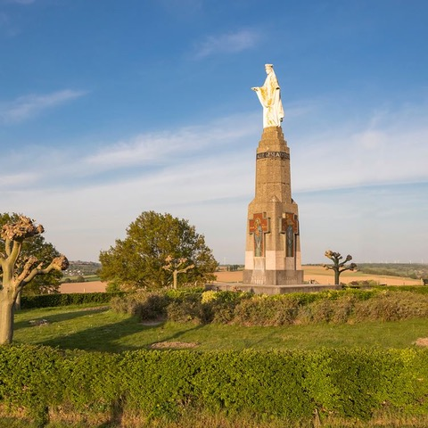
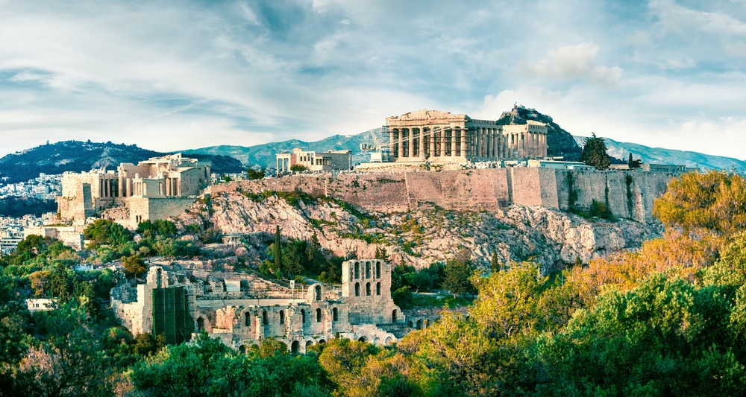

Slide 17
Ps.90:2: Al voor de bergen geboren waren en U de aarde en de wereld voortgebracht had, ja, van eeuwigheid tot eeuwigheid bent U God.
Jes.40:12: Wie heeft de wateren met de holte van zijn hand opgemeten, of van de hemel met een span de maat genomen, of het stof van de aarde met een maatbeker gevat, of de bergen gewogen in een waag, of de heuvels op een weegschaal?
Nahum 1:5: De bergen beven voor Hem, de heuvels smelten weg, de aarde rijst op voor Zijn aangezicht, de wereld met al zijn bewoners.

Slide 18
Micha 4:1: Het zal echter in het laatste der dagen geschieden dat de berg van het huis van de HEERE vast zal staan als de hoogste van de bergen, en dat hij verheven zal worden boven de heuvels, en dat de volken ernaartoe zullen stromen.
Jes.56:7: Mijn huis zal een gebedshuis zijn voor alle volken.
Jer.3:17: In die tijd zal men Jeruzalem de Troon van YHWH noemen. Alle heidenvolken zullen er samenstromen, tot de naam van YHWH, tot Jeruzalem.

Slide 19
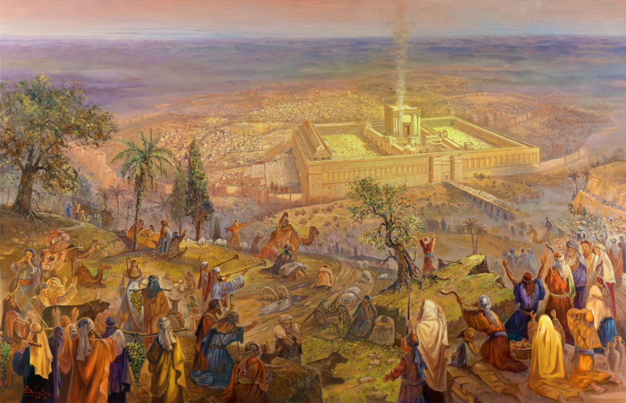

Slide 20
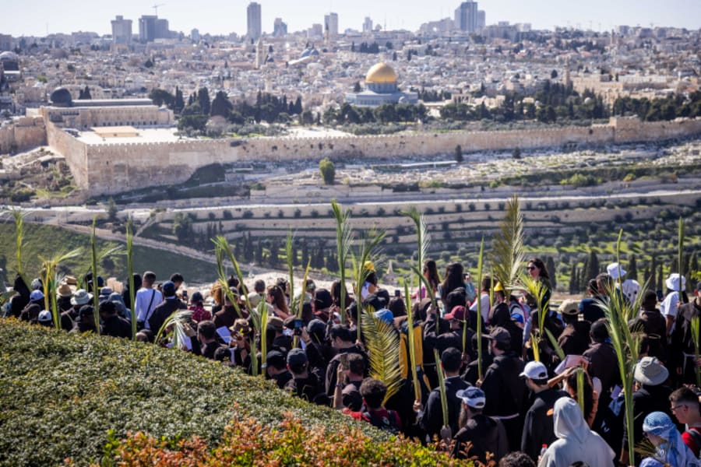

Slide 21
Centrum van aanbidding én onderwijs
Micha 4:2: Vele heidenvolken zullen op weg gaan en zeggen: Kom, laten wij opgaan naar de berg van de HEERE, naar het huis van de God van Jakob; dan zal Hij ons onderwijzen aangaande Zijn wegen, en zullen wij Zijn paden bewandelen. Want uit Sion zal de wet uitgaan en het woord van de HEERE uit Jeruzalem.

Slide 22
Centrum van aanbidding én onderwijs
Micha 4:2: Vele heidenvolken zullen op weg gaan en zeggen: Kom, laten wij opgaan naar de berg van de HEERE, naar het huis van de God van Jakob; dan zal Hij ons onderwijzen aangaande Zijn wegen, en zullen wij Zijn paden bewandelen. Want uit Sion zal de wet uitgaan en het woord van de HEERE uit Jeruzalem.
Elkaar aanmoedigen!
Ps.122:1-4: Ik ben verblijd, wanneer zij tegen mij zeggen: Wij zullen naar het huis van de HEERE gaan! Onze voeten staan binnen uw poorten, Jeruzalem! Jeruzalem is gebouwd als een stad die hecht samengevoegd is. Daarheen trekken de stammen op, de stammen van de HEERE..

Slide 23
Centrum van aanbidding én onderwijs
Micha 4:2: Vele heidenvolken zullen op weg gaan en zeggen: Kom, laten wij opgaan naar de berg van de HEERE, naar het huis van de God van Jakob; dan zal Hij ons onderwijzen aangaande Zijn wegen, en zullen wij Zijn paden bewandelen. Want uit Sion zal de wet uitgaan en het woord van de HEERE uit Jeruzalem.
Yeshua en de Thora (Tenach / Gods Woord) => hoofdattractie !

Slide 24
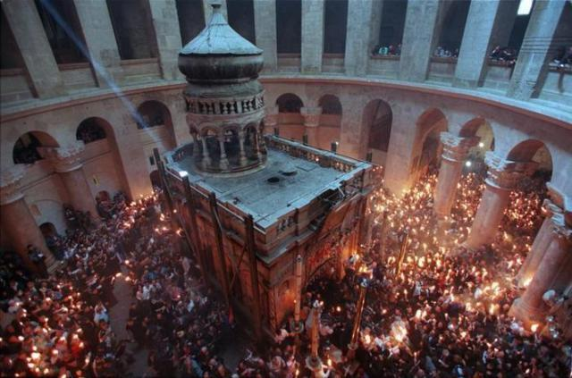
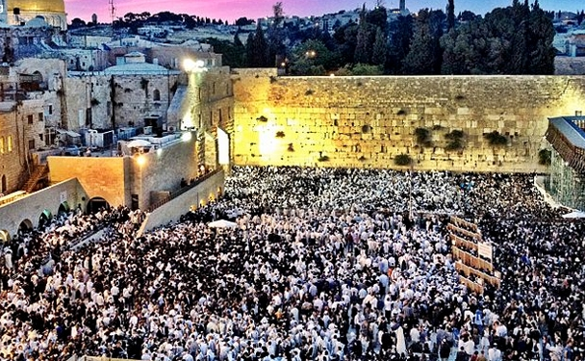
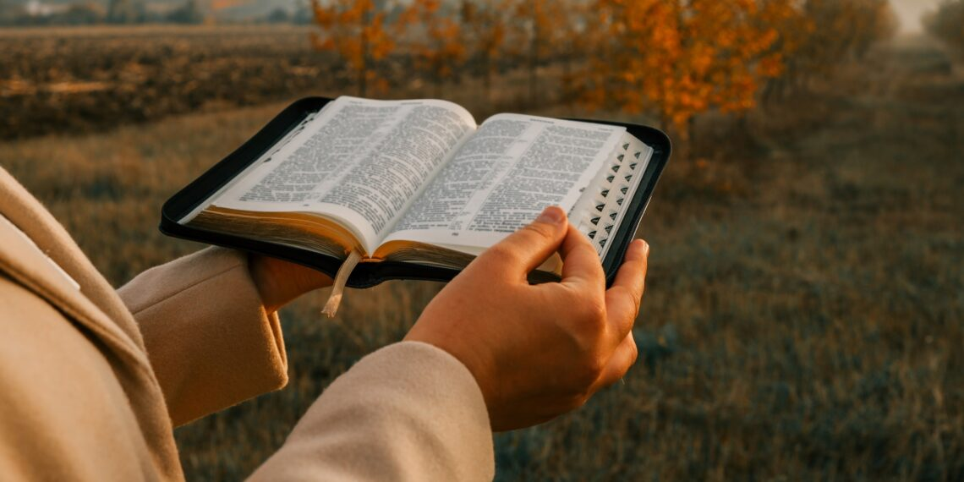
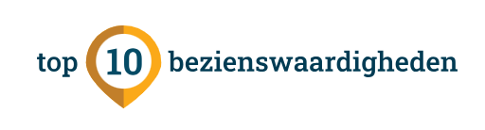
Micha 4:2

Slide 25
Centrum van aanbidding én onderwijs
Jes.11:9-11: Men zal nergens kwaad doen of verderf aanrichten op heel Mijn heilige berg, want de aarde zal vol zijn van de kennis van de HEERE, zoals het water de bodem van de zee bedekt. Want op die dag zal de Wortel van Isaï er zijn, Die zal staan als banier voor de volken. Naar Hém zullen de heidenvolken vragen. Zijn rustplaats zal heerlijk zijn.
Jes.42:4b: De kustlanden zullen uitzien naar Zijn onderricht.
Ez.37:24: En Mijn Knecht David zal Koning over hen zijn. Voor hen allen zal er één Herder zijn. Zij zullen in Mijn bepalingen wandelen en Mijn verordeningen in acht nemen en die houden.

Slide 26
Effect van onderwijs Yeshua: VREDE
Micha 4:3: Hij zal oordelen tussen vele volken en machtige heidenvolken vonnissen, tot ver weg. Zij zullen hun zwaarden omsmeden tot ploegscharen en hun speren tot snoeimessen. Geen volk zal tegen een ander volk het zwaard opheffen. Oorlog voeren zullen zij niet meer leren.
Jes.51:4: Sla acht op Mij, Mijn volk, Mijn natie, hoor mij aan, want een wet zal van Mij uitgaan en Mijn recht zal Ik tot rust doen komen tot een licht voor de volken. Mijn gerechtigheid is nabij, Mijn heil treedt tevoorschijn en Mijn armen zullen de volken oordelen, de kustlanden zullen op Mij wachten en op Mijn arm zullen ze hopen.

Slide 27
Effect van onderwijs Yeshua: VREDE
Zach.9:10: Ik zal de strijdwagens uit Efraïm wegnemen, en de paarden uit Jeruzalem. De strijdboog zal weggenomen worden. Hij zal vrede verkondigen aan de heidenvolken. Zijn heerschappij zal zijn van zee tot zee, van de rivier de Eufraat tot aan de einden der aarde.
Jer.33:6: Zie, Ik ga haar herstel en genezing bevorderen, Ik zal hen genezen: een overvloed van duurzame vrede zal Ik hun bekendmaken.

Slide 28
Effect van onderwijs Yeshua: VREDE
Jes.11:9-11: Men zal nergens kwaad doen of verderf aanrichten op heel Mijn heilige berg, want de aarde zal vol zijn van de kennis van de HEERE, zoals het water de bodem van de zee bedekt. Want op die dag zal de Wortel van Isaï er zijn, Die zal staan als banier voor de volken. Naar Hém zullen de heidenvolken vragen. Zijn rustplaats zal heerlijk zijn.
Ps.122:6: Bid om vrede voor Jeruzalem, laat het goed gaan met hen die u liefhebben. Laat vrede binnen uw vestingwal zijn, rust in uw burchten.

Slide 29
Effect van onderwijs Yeshua: VREDE
Micha 4:3: Hij zal oordelen tussen vele volken en machtige heidenvolken vonnissen, tot ver weg. Zij zullen hun zwaarden omsmeden tot ploegscharen en hun speren tot snoeimessen. Geen volk zal tegen een ander volk het zwaard opheffen. Oorlog voeren zullen zij niet meer leren.

Slide 30
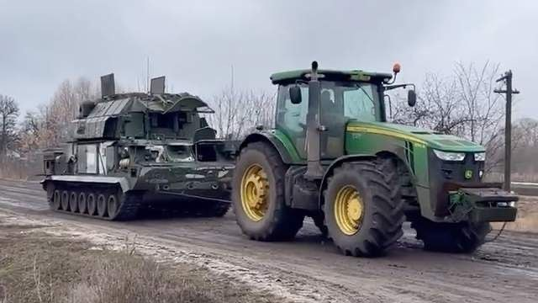
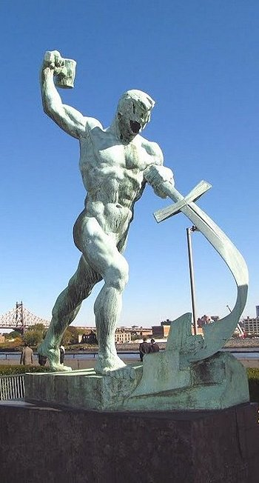
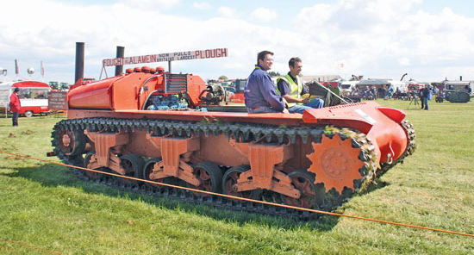
Betekenis voor ons

Slide 31
Ontspanning en ontmoeting
Micha 4:4: Maar zij zullen zitten, ieder onder zijn wijnstok en onder zijn vijgenboom, niemand zal ze schrik aanjagen, want de mond van de HEERE van de legermachten heeft het gesproken.
1 Kon.4:25: En Juda en Israël woonden onbezorgd, ieder onder zijn wijnstok en onder zijn vijgenboom, van Dan tot Berseba, al de dagen van Salomo.
Zach.3:10: Op die dag, spreekt de HEERE van de legermachten, zal ieder zijn naaste uitnodigen onder de wijnstok en onder de vijgenboom.

Slide 32
Wat betekent het voor ons?
Niet alleen Israël zal opgaan naar Jeruzalem, maar ook de volken!
One-New-Man-plan van God > Jood en niet-Jood die samen optrekken..
Thora > leefregels van Gods Koninkrijk
Messiaanse Beweging: “nieuwe” leefregels voorleven aan anderen

Slide 33
Wat betekent het voor ons?
Jes.66:23: En het zal geschieden dat van nieuwe maan tot nieuwe maan en van sabbat tot sabbat alle vlees zal komen om zich neer te buigen voor Mijn aangezicht, zegt YHWH.
Zach.14:16: Het zal geschieden dat al de overgeblevenen van alle heidenvolken die tegen Jeruzalem zijn opgerukt, van jaar tot jaar zullen opgaan om zich neer te buigen voor de Koning, YHWH van de legermachten, en om het Loofhuttenfeest te vieren.

